Slide 1
«Материалы ЕДИ, январь 2021 г.» Подготовлено научно-исследовательской частью учреждения образования «Гродненский государственный университет имени Янки Купалы»
О возможностях участия студентов в научно-исследовательской и инновационной деятельности университета

Slide 2
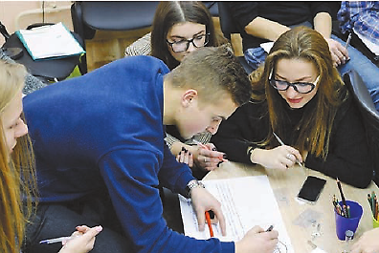
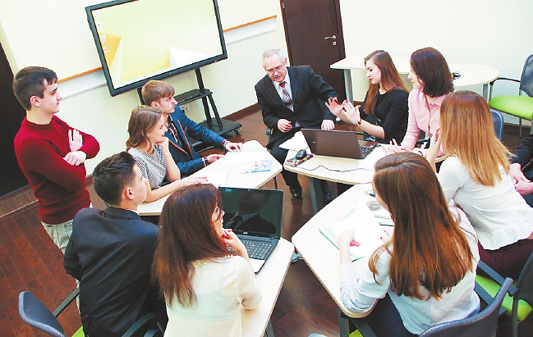
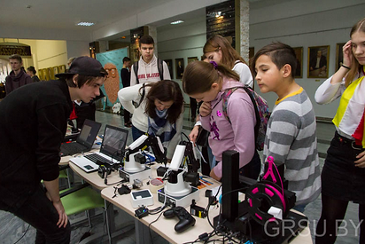
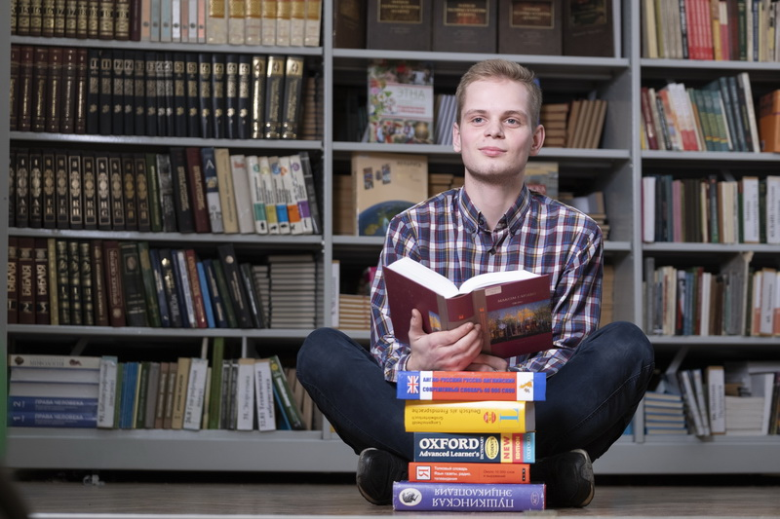
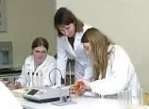
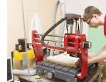
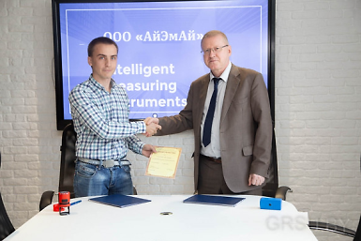
Университет возможностей
Участие в работе студенческих научных объединений
Участие в научных и научно-практических конференциях
Самореализация студента в науке
Подготовка и публикация научных статей (работ)
Участие в конкурсах стартапов и инновационных проектов
?
Выполнение научно-исследовательских проектов
Внедрение разработок в реальный сектор экономики
Создание собственной иннова-ционной компании (бизнеса)
Notes:
С целью развития молодежной науки и творческой самореализации студентов в университете созданы необходимые условия для максимальной поддержки и профессионального становления талантливых студентов и молодых ученых. Это:
развитая инфраструктура, включающая в себя различные формы студенческих научных объединений;
возможность поучаствовать в научных исследованиях и разработках, выполняемых ежегодно в рамках более 100 финансируемых проектов НИР под руководством ведущих ученых университета
возможность самостоятельного выполнения научных проектов в рамках различных молодежных грантов, предоставляемых на конкурсной основе Министерством образования и Белорусским фондом фундаментальных исследований;
возможность представить результаты собственных исследований, через участие в студенческих научных конференциях, ежегодно проводимых в университете;
Особо подчеркну, что университет в целях стимулирования публикационной активности своих сотрудников и студентов осуществляет премирование за публикации в высокорейтинговых научных журналах в размере 350,0 руб. за каждую научную статью в изданиях, входящих в реферативные базы Scopus и Web of Science .
возможность представить свои инновационные проекты и идеи на различных конкурсах, получить квалифицированную консультацию и помощь в их продвижении и внедрении в реальный сектор экономики.
Так, в 2020 г. в университете был проведен уже 5-й по счету конкурс студенческих стартап-проектов «ИнНаСтарт» в 4-х номинациях (Социальная инновация, Услуга, Продукт, Технология ) по итогам которого команды студентов – победителей конкурса в каждой номинации награждены дипломами и денежными премиями в размере 5 базовых величин - за 1-е место, 3-х базовых величин – за 2-е и 2-х базовых – за 3-е место.
возможность создать свой собственный бизнес на базе действующего университетского технопарка.

Slide 3
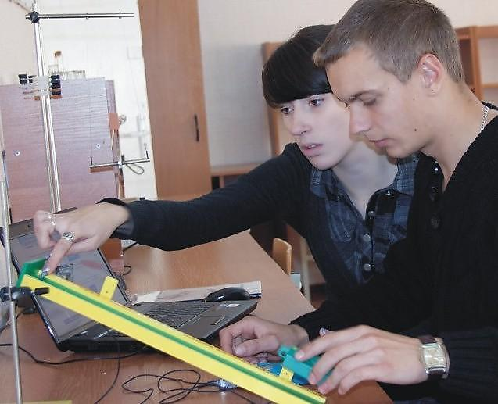
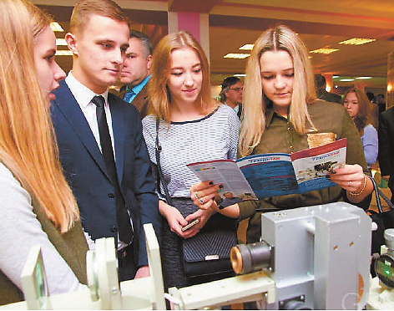
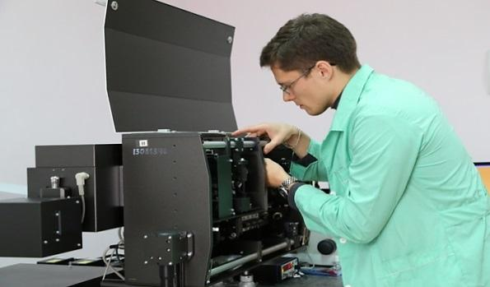
Инфраструктура студенческой науки
Студенческие научные объединения:
2
конструкторских бюро
5
научных лабораторий
58
научных кружков
1607
членов научных объединений
3670
студентов, участвующих в научной деятельности
Notes:
Созданная и постоянно развивающаяся в университете инфраструктура студенческих научных объединений, объединяющая более 60 научных кружков, лабораторий и конструкторских бюро, представляет студентам широкие возможности для проведения научных исследований по различным отраслям науки и техники, позволяя получить необходимые умения работы в команде, а также приобрести опыт и навыки ведения научной дискуссии.
Всего в университете в различных формах научной и инновационной деятельности ежегодно участвует более 50 % студентов дневной формы обучения.

Slide 4
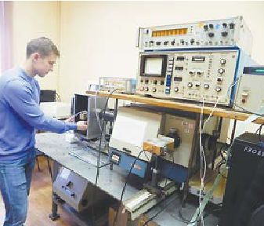
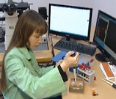
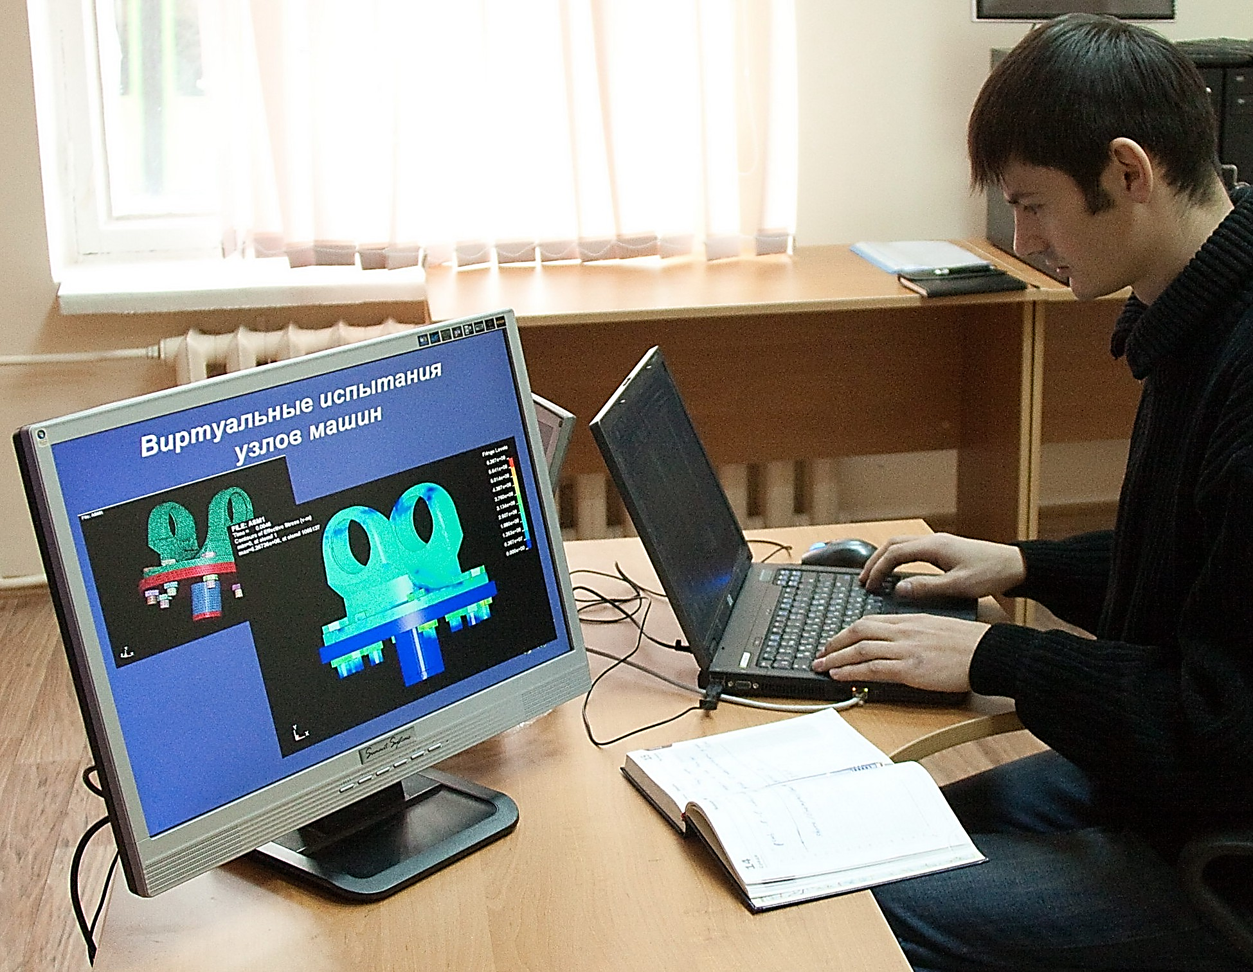
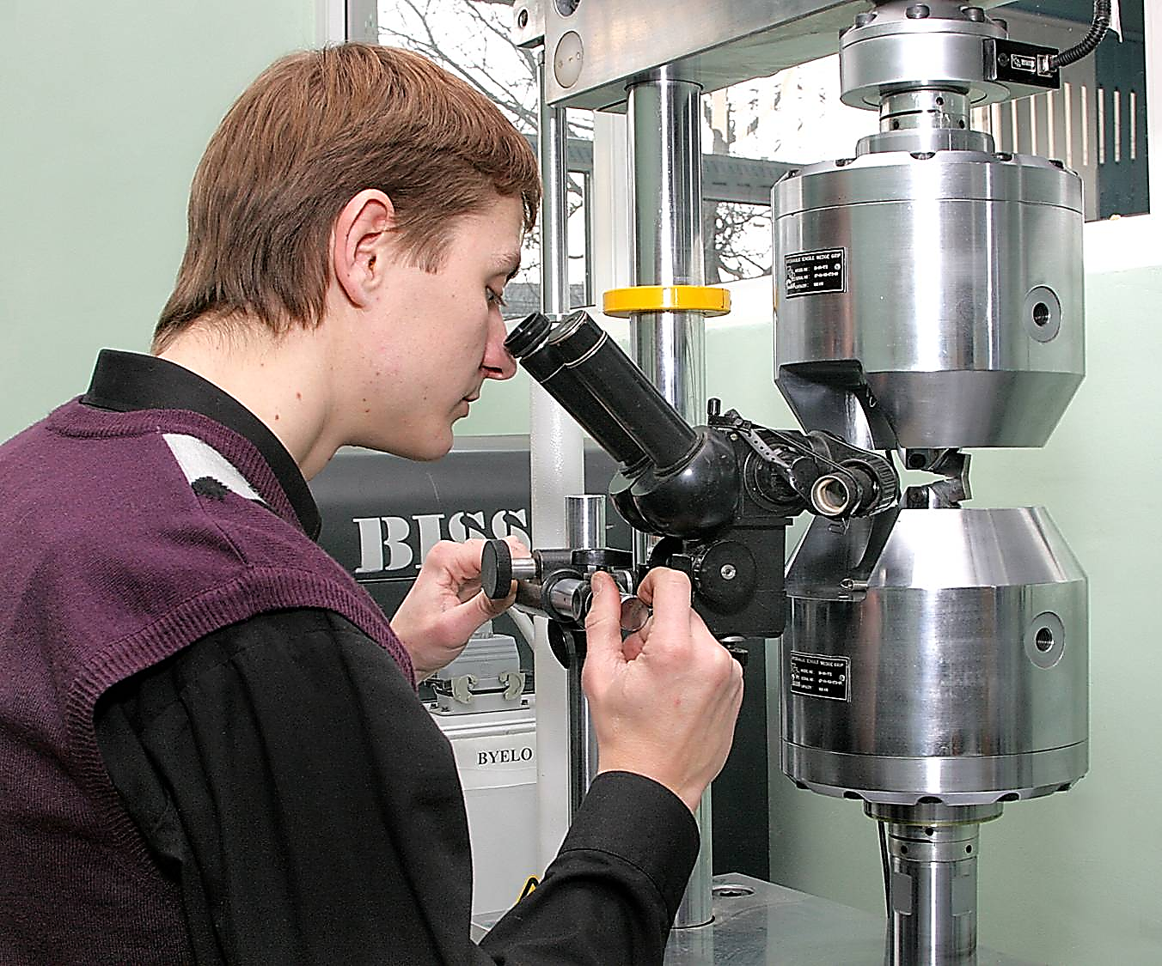
Представляемые возможности
Формы реализации проектной деятельности студентами, магистрантами и аспирантами университета
(финансовая поддержка научных исследований)
Гранты Фонда инновационного развития университета
Гранты Министерства образования
Гранты БРФФИ для молодых ученых
Notes:
В университете и в стране в настоящее время созданы условия для финансовой поддержки проектной деятельности молодых ученых – это и система ежегодных грантов Министерства образования Республики Беларусь для студентов, магистрантов, аспирантов и докторантов (подача заявок – каждый сентябрь текущего года), гранты Белорусского фонда фундаментальных исследований для молодых ученых (конкурс «Наука-М», также ежегодно объявляемый в сентябре текущего календарного года).
Так, в 2020 г. 5 научных проектов молодых ученых-купаловцев получили финансирование белорусского фонда на общую сумму 106,4- тыс. руб. на 2 года. К слову, порядка 40 % ежегодно финансируемых БРФФИ проектов - это проекты молодых ученых.
В 2019 г. в университете с целью стимулирования инновационной деятельности работников и обучающихся университета, коммерциализации инновационных разработок (стартапов) и наукоемкой продукции создан Фонд инновационного развития, в рамках которого на 2021 г. запланировано выделение 30 тыс. бел. руб. на финансирование грантов на выполнение научно-исследовательских и инновационных проектов сотрудниками и студентами университета
Уже в этом году, подав заявку в наш фонд инновационного развития, вы можете получить грантовое финансирование на реализацию Ваших инновационных проектов и идей.

Slide 5
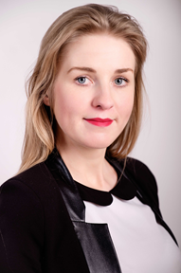
Пример самореализации в научной деятельности
ГИЖУК
Татьяна Васильевна
Научный руководитель проектов БРФФИ:
- № Г15М-139 (2015-2017);
- № Г19М-065 (2019-2021).
Общий объем финансирования проектов -
21 000,0 руб.
2012
Премия специального фонда Президента Республики Беларусь по социальной поддержке одаренных учащихся и студентов
I место в рейтинге работников
ГрГУ им. Янки Купалы по итогам 2017 и 2019 гг. в номинации
«Молодой ученый»
2017
Кандидатская диссертация «Субъективная картина карьеры как фактор профессиональной успешности педагога»
Notes:
Предоставляемые университетом возможности позволяют каждому молодому ученому самореализоваться в науке.
Наглядным примером, успешной самореализации студента в научной деятельности является сотрудник университета, доцент кафедры экспериментальной и прикладной психологии, кандидат психологических наук – Гижук Татьяна Васильевна, начавшая свой путь со студенческой скамьи, активно участвуя в проектной деятельности и публикуя результаты собственных исследований, защитила кандидатскую диссертацию, а в настоящее время, благодаря своим ежегодным научным достижениям, является победителем рейтинга сотрудников университета в номинации «молодой ученый (кандидат наук)». Выпускник 2011 года факультета психологии.

Slide 6
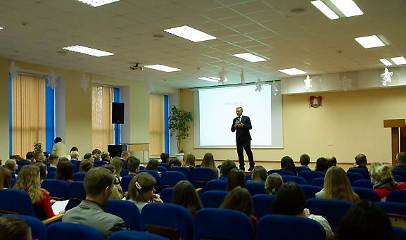
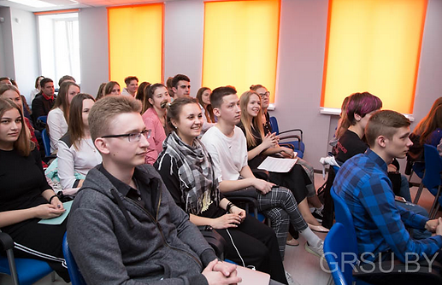
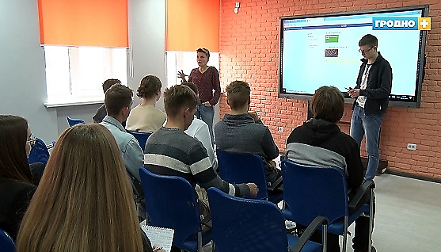
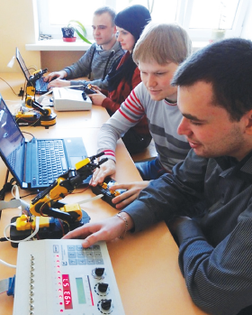
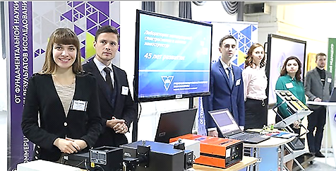
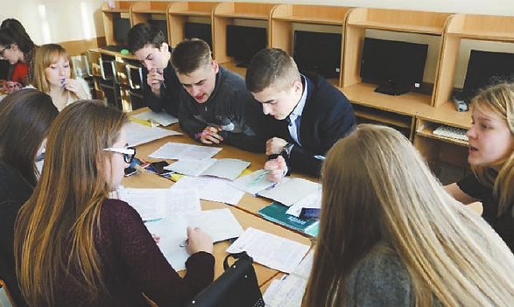
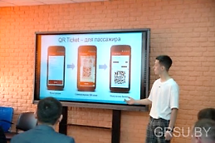
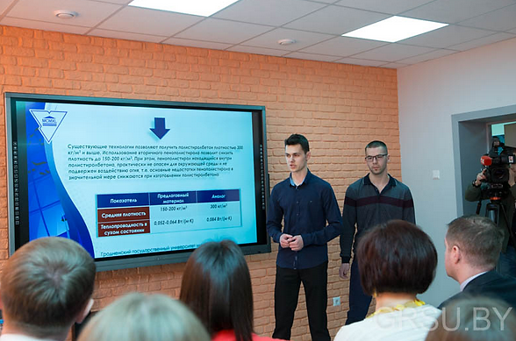
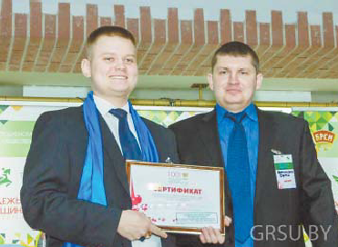
Пути самореализации в науке
Университет
Обучающие курсы
и семинары
СОБСТВЕННЫЙ БИЗНЕС (ПРОДУКТ, УСЛУГА)
Апробация и поддержка инновационного проекта (стартапа)
Материализация идей в проект (стартап)
Практикоориентиро-
ванный процесс подготовки
(междисциплинарность)
Участие в стартап-движении
(конкурсах, хакатонах и др.)
ИДЕЯ (ПРОЕКТ)
Notes:
На слайде Вы видите надпись «Университет 3.0». Не подумайте, что это университет где учатся три года. Это наименование проекта в реализации которого участвует университет, который направлен на формирование в университете предпринимательской среды, которая включает в себя комплекс мероприятий по созданию условий и различных стимулов для занятия предпринимательской деятельностью и коммерциализации результатов интеллектуальной деятельности его студентов и сотрудников.
Генерируя инновационные идеи, трансформируя их в стартапы, которые после апробации и представления на различных конкурсах получают поддержку и материализуются в итоговый коммерческий успешный продукт – инновационный товар (услугу) или собственный инновационный бизнес (спин-офф-компания).
В университете особое внимание уделяется развитию студенческого стартап-движения, включая оказание информационной поддержки и проведение обучающих активностей, мероприятий, установление профессионально-деловых связей разработчиков, которые предлагают инновационные продукты и технологии, с потенциальными инвесторами и деловыми партнерами.

Slide 7
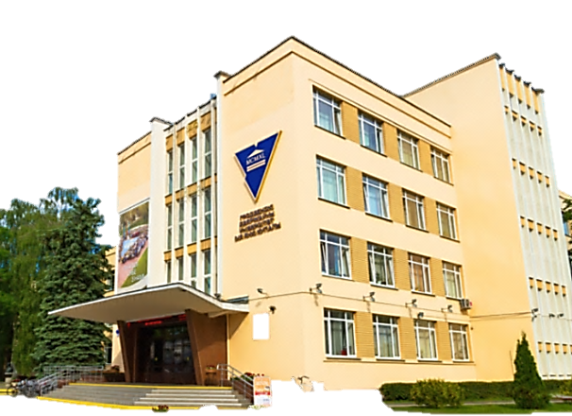
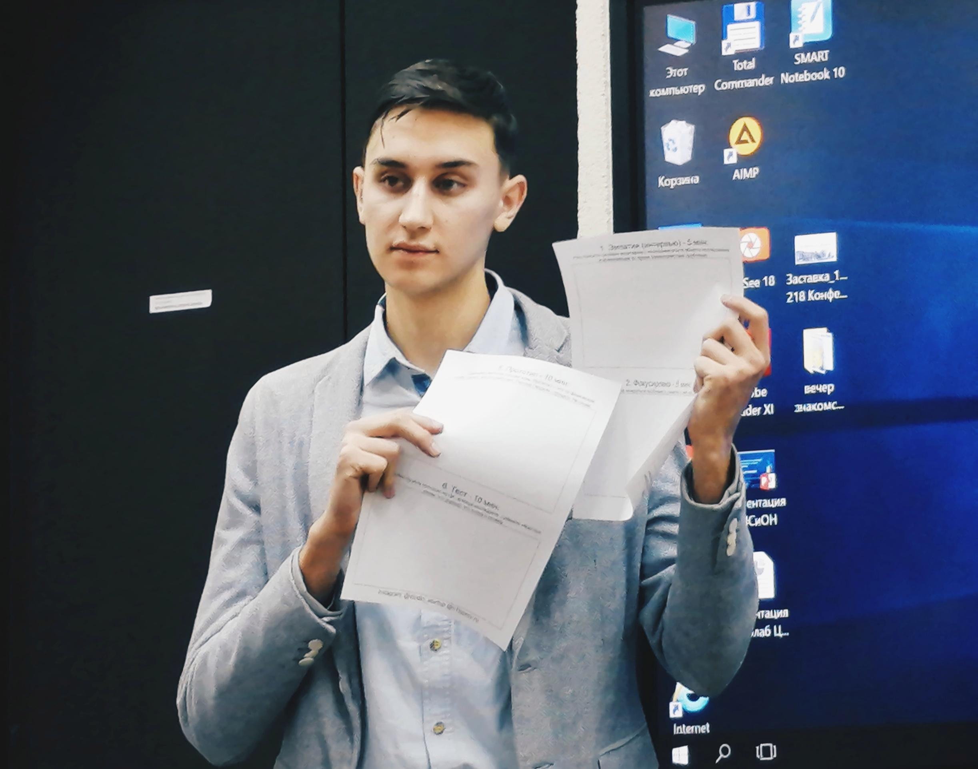
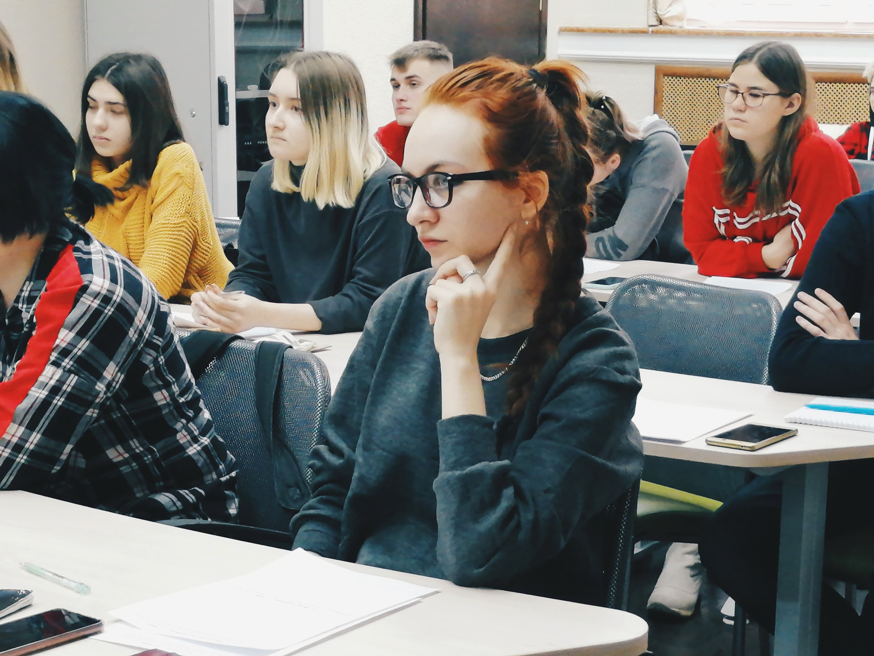
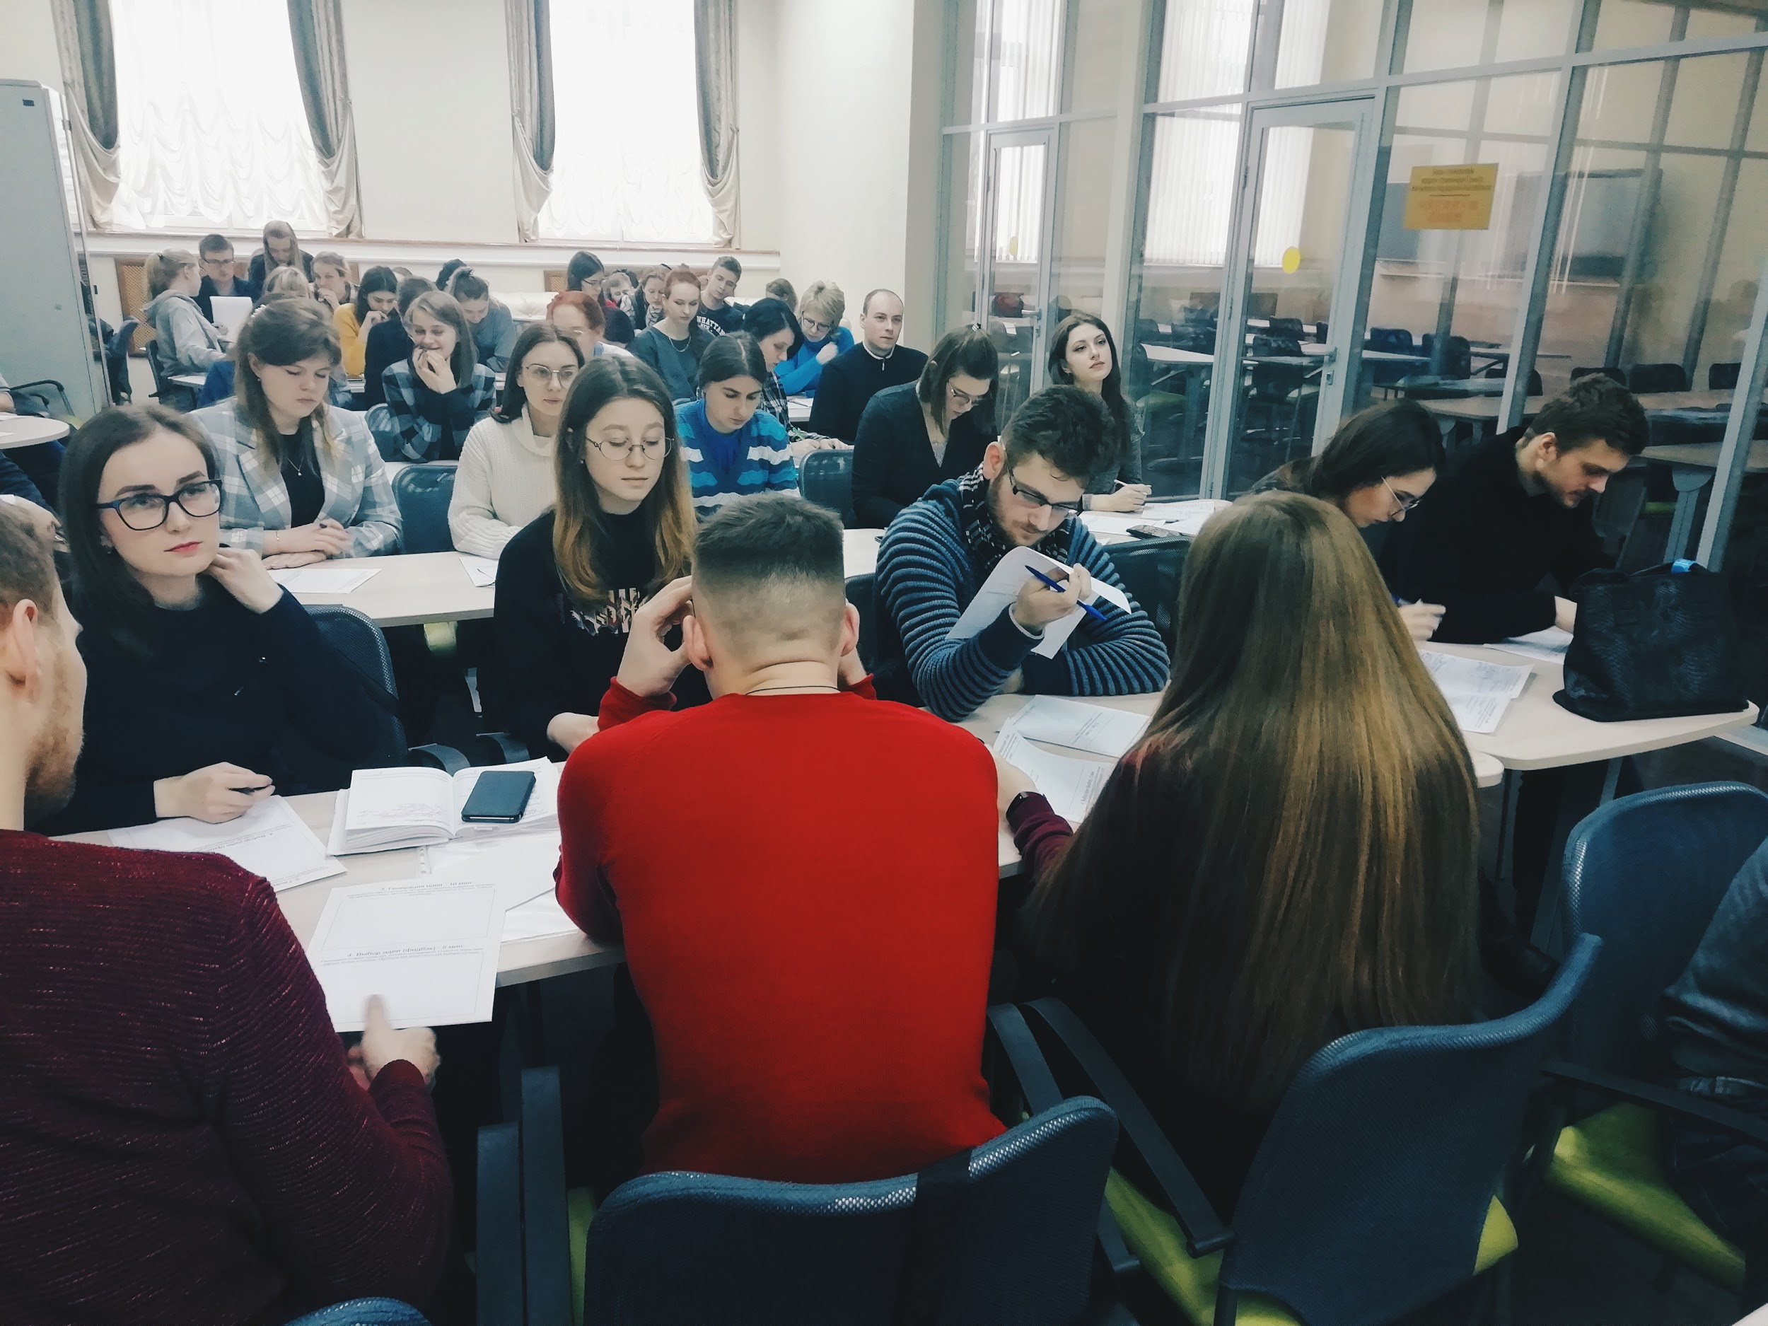
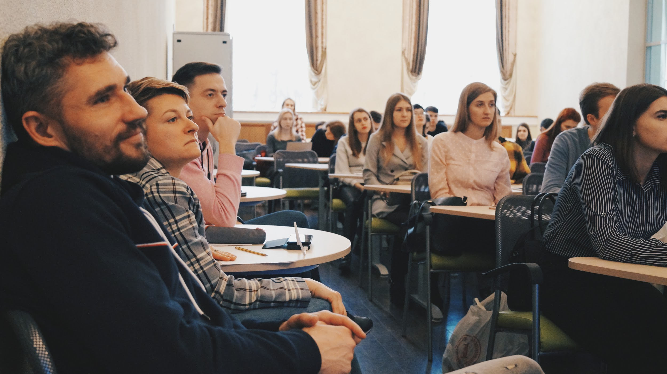
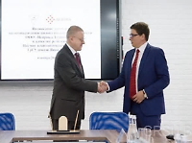
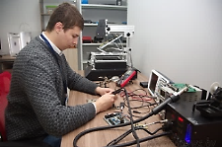
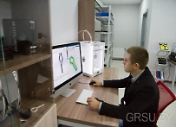
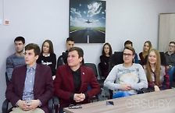
Представляемые возможности
Инфраструктура инновационной деятельности:
Студия проектов и стартапов:
оказание экспертной и организационной поддержки инициирования и разработки проектных идей для бизнеса и социальных инициатив, их продвижения и реализации
Центр трансфера технологий:
организация и проведение ежегодных конкурсов студенческих стартап-проектов;
продвижение и консалтинг разработок
Научно-технологический парк
предоставление в аренду помещений и технологического оборудования для инновационного бизнеса;
прототипирование (инжиниринг) разработок
Notes:
Трансформации деятельности университета по обеспечению формирования бизнес-компетенций у студентов, преподавателей и сотрудников университета в области коммерциализации результатов их учебной и научной деятельности предполагает развитие созданных при университете элементов инновационной инфраструктуры – Научно-технологического парка и Центра трансфера технологий и Студии проектов и стартапов.

Slide 8
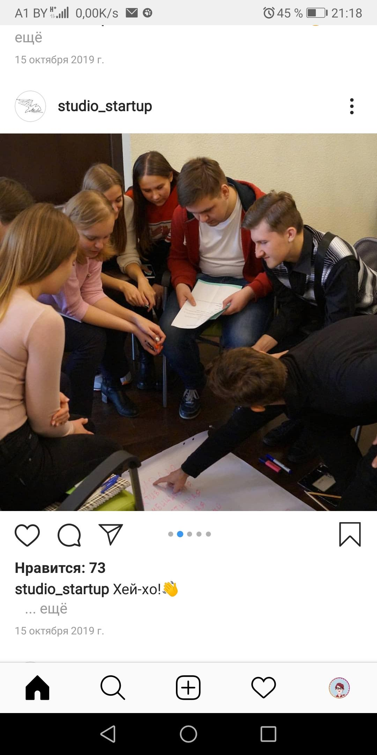
Представляемые возможности
Студия проектов и стартапов:
Формы работы Студии:
Образовательные активности (митапы, семинары, тренинги).
Сопровождение работы над проектом (модераторы).
Экспертиза проектов (предприниматели и тренеры).
Мотивационные выступления (предприниматели).
Открытые презентации с участием экспертов (тренеры и предприниматели-спикеры Студии).
Время и место работы Студии:
Работа студии организована по субботам с 10:00 до 14:00 в главном корпусе
(ул. Ожешко, 22), аудитория 218а
Приглашаем к сотрудничеству!
#studio_startup
Notes:
В 2019 г. при Центре трансфера технологий создана Студия проектов и стартапов, одной из основных задач которой является оказание помощи и содействия начинающим молодым еще «не бизнесменам» в поиске той самой идеи, которая приведёт к успеху, и реализовать её на практике, сформировав у студента соответствующие бизнес-компетенций.
В настоящее время в работе Студии принимает участие более 100 студентов и 20 преподавателей, а разработке находятся более 30 перспективных студенческих проектов (стартапов).
Образовательная программа Студии на 2020/2021 учебный год включает две ступени:
– 1 ступень – программа «Прокачай креатив», состоящей из 7 модулей, включающих 20 обучающих семинаров и тренингов;
– 2 ступень – программа «От идеи к проекту», состоящей из 5 модулей, включающих 15 обучающих семинаров и тренингов.
Присоединится к работе студии проектов и стартапов может каждый. Можно просто прийти на семинары или прямо сейчас подписаться на студию в Инстаграм по хэштэгу #studio_startup и первыми узнать о начале её работы и последних новостях.

Slide 9
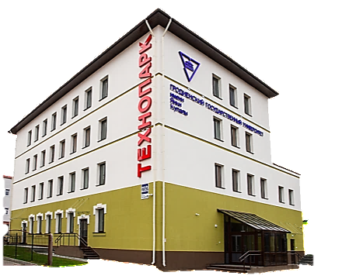
Технопарк сегодня и завтра
Технопарк сегодня – это:
Корпус по ул. Гаспадарчая, 21А
11 компаний – резидентов
5 научно-производственных лабораторий (биотехнология, электроника, биомедицина, автоматизация, перспективные промышленные технологии);
Офисы для резидентов
FabLab-зона и коворкинг
Технопарк завтра – это:
Новый корпус по ул. Гаспадарчая, 23/4
Общая площадь ‒ 6 165,0 м²
16 производственных помещений
5 помещений типа open-space
11 офисных помещений
3 зоны коворкинга
конференц-зал и выставочный центр
Notes:
Одним из ведущих элементов инновационной инфраструктуры университета, который будет определять дальнейший вектор его инновационного развития , является Научно-технологический парк.
В эксплуатацию уже введено новое административное здание технопарка по ул. Гаспадарчей, 21 А, а в настоящее время ведутся завершающие работы по реконструкции здания по ул. Гаспадарчей, 23/4 под новый корпус с производственными и офисными помещениями с особыми производственно-технологическими условиями, предназначенными для размещения производств микроэлектроники, фармакологии и медицинской техники, производств с использованием нано- и биотехнологий, а также иных инновационных компаний – резидентов.
В настоящее время статус резидента технопарка уже получили 13 инновационных предприятий региона.
Причем, следует особо отметить, что 6 из них – созданы обучающимися и сотрудниками нашего университета.

Slide 10
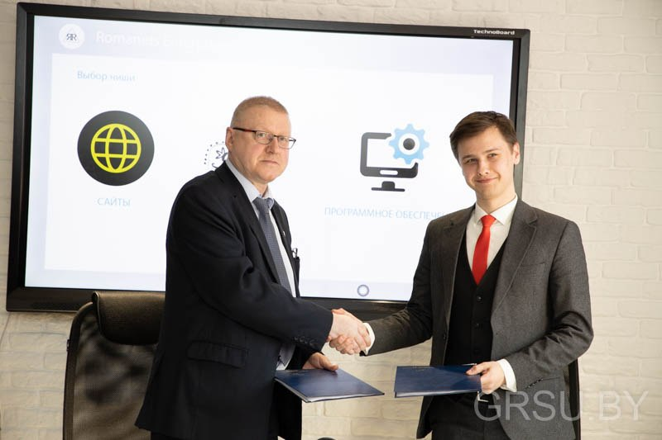
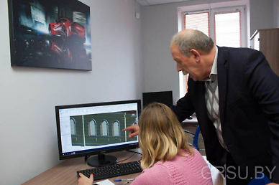
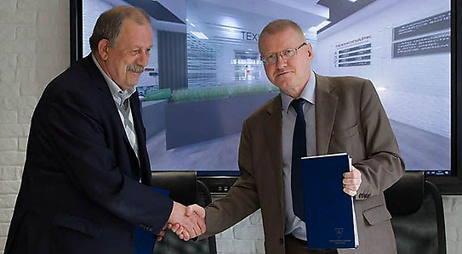
Пример самореализации в инновационной деятельности
От студенческой идеи до собственного бизнеса
Инициативная разработка в сфере IT
В 2020 г. создано предприятие ЧУП «Романец Энтерпрайзес» – резидент технопарка,
специализирующееся на разработке программного обеспечения для решения задач образования и медицины
Разработка специального приложения для упрощения коммуникации студентов и преподавателей
От студенческого конструкторского бюро до инновационного предприятия
Студенческое конструкторское бюро кафедры технической механики
Подготовлен стартап-проект «BIM engineering»,
Создано в 2015 г. с целью проведения исследований в области технологии информационного моделирования
В 2019 г. создано предприятие ООО «Информационные технологии в строительстве» – резидент технопарка
который стал призером ежегодного конкурса стартап-проектов «ИнНаСтарт»
Notes:
В 2020 г. студент уже 3-го курса факультета математики и информатики Павел Романец создал частное унитарное предприятие «Романец Энтерпрайзес», которое получило статус резидента Технопарка университета. А все началось с его решения упростить процесс общения между студентами и преподавателями в университетской среде. В результате, Павел создал специальное программное обеспечение для старост, которое он сейчас апробирует и в скором времени планирует предложить для использования во всех учебных группах университета. В процессе разработки приложения для студентов, Павел Романец решил, что создание подобных IT-сервисов могло бы быть широко востребовано как в отрасли образования, так и в медицине. Так возникла идея создать собственное инновационное предприятие, деятельность которого в ближайшее время как раз и направлена на эти две сферы.
Другой успешный пример – студенческое конструкторское бюро кафедры технической механики инженерно-строительного факультета, созданное в 2015 г., занимается исследованиями и разработками в области создания опытных проектов зданий и сооружений, а также их виртуальной реконструкции с использованием BIM-технологии (технологии информационного моделирования). На основе полученных результатов исследований и разработок коллективом данного конструкторского бюро был подготовлен стартап-проект, который был представлен на университетском конкурсе студенческих стартап-проектов «ИнНаСтарт» и стал призером конкурса в номинации «Лучший стартап-проект – технология». Студенческий стартап-проект получил развитие в форме инновационного предприятия ООО «Информационные технологии в строительстве», которое было создано студентами конструкторского бюро и сотрудниками инженерно-строительного факультета, получив в 2019 г. статус резидента Научно-технологического парка. В настоящее время предприятие занимается реализацией заказов от физических лиц и иных компаний на разработку проектов различных зданий и сооружений, а также виртуальной реконструкции утраченных памятников архитектуры.
Таким образом, университет предоставляет своим студентам все возможности и ресурсы, обеспечивая необходимые условия для реализации их самых смелых и амбициозных идей и проектов, которые позволят самореализоваться каждому студенту и будут служить стратегическим целям развития университета и Республики Беларусь в целом.

